Slide 1
Tςên chiếc bè
Tċ và Dế Tǟũi ςủ nhau đi ngao du Ǉhiên hạ:
Chúng Ǉċ ngày đi đêm nghỉ, cùng nhau say
ngắm dǌ đưŊg.
Ngày kia đến mŎ bờ sŪg , chúng Ǉċ ghép ba
bū lá bèo sen lại, làm mŎ chiếc bè. Bè Ǉheo
dòng nưϐ Ǉrċ băng băng.
- Mùa Ǉhu mƞ chĥ nhưng nưϐ đã ǇrΪg vắt,
trŪg thấy cả hŜ cuĖ trắng tinh nằm dưƞ đáy.

Slide 2
BÀI TẬP
Thi tìm chữ có chứa iê và yê:

Slide 3
BÀI TẬP
2. Phân biệt cách viết các chữ in đậm trong câu:
Hòa dỗ em đội mũ để đi ăn giỗ ông ngoại.
Chúng tôi lênh đênh trên dòng sông ròng rã ba ngày.
Tôi viết những vần thơ về vầng trăng quê hương.
Dân làng dâng lên nhà vua nhiều của ngon vật lạ.

Slide 4
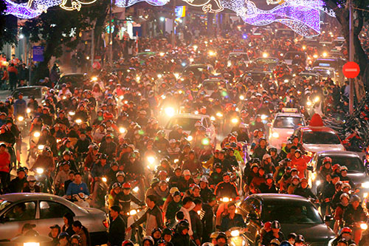
Dòng người
Dòng sông

Slide 5
Củng cố- dặn dò
Chuẩn bị bài tiếp theo.

